Slide 1


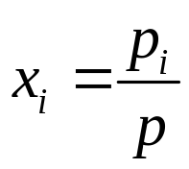
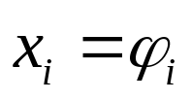
A4221442
氢气和水蒸气混合物中容积成分如下：
，混合物的总压力p = 0.15 MPa。假定该
混合物被等压冷却到20℃，求（1）露点温度；（2）终态时气相部分的容积成分。
解
（1） 根据理想气体混合物性质
在露点温度时，水蒸气的饱和压力等于5.25kPa，查表得：
t_{d} = 33.8℃

Slide 2
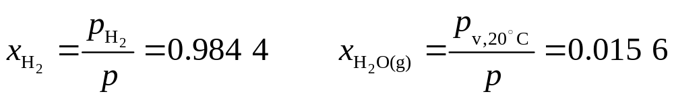
（2） 终态
思考：气相氢摩尔分数增高？
返回

